Slide 1
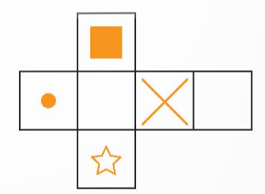
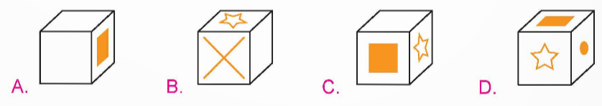
1
Chọn câu trả lời đúng.
Mai có hình khai triển như hình bên.

Slide 2
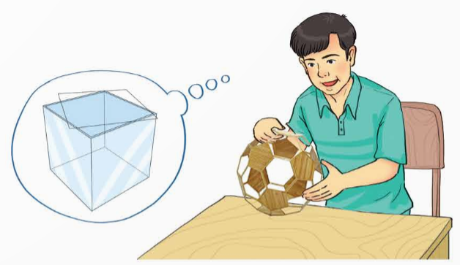
Bài giải:
Diện tích nhựa cứng mà chú cần dùng để làm chiếc hộp đó là:
2,5 × 2,5 × 6 = 37,5 (dm²)
Đáp số: 37,5 dm².

Slide 3
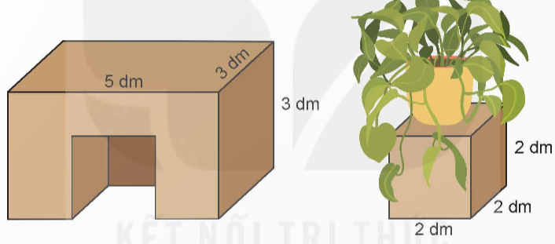
Bài giải:
Thể tích khối gỗ ban đầu là:
5 × 3 × 3 = 45 (dm³)
Thể tích khối gỗ làm đế đỡ chậu là:
2 × 2 × 2 = 8 (dm³)
Thể tích phần khối gỗ dùng làm ghế là:
45 – 8 = 37 (dm³)
Đáp số: 37 dm³.

Slide 4
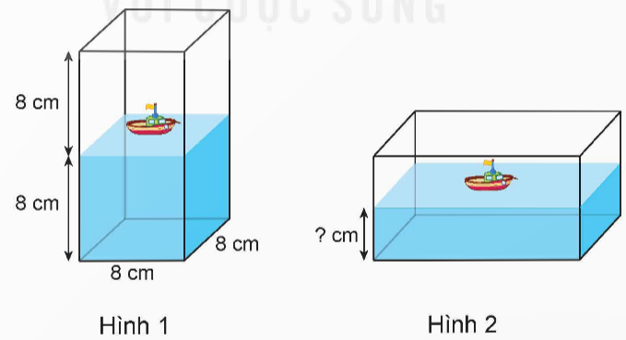
4
Số?
Ở hình 1 chiều cao bằng một nửa của chiếc hộp. Ở hình 2 ta thấy thấy mực nước cũng có chiều cao bằng một nửa chiếc hộp, vậy khi xoay hình đó như hình 2 thì chiều cao của nước là:
8: 2 = 4 cm
Khi đặt hộp đứng như hình 1, phần nước có chiều cao là 8 cm.
Vậy khi xoay hộp đó như hình 2 thì phần nước có chiều cao là cm.
?
4

